Slide 1
第五章 网络互联
网络互联
  网络互联概述
  网络互联的层次
网络互联设备
  网桥
  交换机
  路由器

Slide 2
第五章 网络互联
  网关
  网卡
  中继器
  集线器

Slide 3
第五章 网络互联
TCP/IP协议
  TCP/IP体系结构
网际互联协议（IP协议）
  TCP/IP网际层协议
  IPv4分组格式
  IP编址方案
  子网掩码
  IP地址解析

Slide 4
第五章 网络互联
  ICMP协议
TCP/UDP协议
  端口号与套接字
  TCP协议
  UDP协议

Slide 5
网络互联概述
网络互联的概念
  采用各种网络互联设备将同一类型的网络或者不同类型网络及其产品相互联接起来，组成覆盖范围更大、功能更强的网络。
  网络互联也可以理解为将一个网络分解成若干个更小的子网，是计算机网络及技术发展到一定阶段的必然产物。

Slide 6
网络互联概述
网络互联的必要性
  已经存在大量不同类型的网络，并且网络和通信技术在不断发展；
  促进网络资源共享、信息交换；
  不论采用TCP/IP或其他协议的网络产品，各种类型通信子网将共存；
  计算机和网络价格更加便宜，即使是公司内部也可以采用不同的网络技术；

Slide 7
网络互联概述
  对于一个使用局域网的组织，把一个逻辑上单个的LAN分为若干个分离的LAN来调节负载有时必要的，可以提高系统的性能；
  不论对广域网或局域网，网络的可靠性和安全性也要求一个网络的跨度范围不宜过大，有利于对部分敏感部位的安全保密。
  各类网络的建设，公用数据网、宽带ISDN、ATM网、FDDI网等，各种不同架构网络之间的连接问题。

Slide 8
网络互联概述
网络互联的主要形式
  局域网互联
  局域网与广域网互联
  局域网与城域网互联。
  网络互联中尽管OSI模型起了巨大作用，但TCP/IP协议简洁、强大的联网能力、多种环境的适应能力，使其成为事实上的工业标准。

Slide 9
网络互联概述
网络互联的目的
  最终目的是使一个网络上的一台主机能够与另一个网络中主机进行通信。
网络互联服务的主要问题
  提供网络间链路，保证物理层和数据链路层连接
  不同的网络间提供合适的路由选择以便交换数据

Slide 10
网络互联概述
  有一个记帐服务，记录不同网络和不同网关的使用情况，并维护状态信息；
  必须能够适应网络间的许多差异，而不需要变更所连接网络的体系结构。

Slide 11
网络互联层次
网络互联一般通过中间设备实现
  ISO的技术规范中称为中继系统（网络互联设备）。互联系统间可有多个中继系统。
  如果中继系统进行信息转发时与其他系统共享第n层协议，但不共享第n+1层协议，这个中继系统称为第n层中继系统。
  网络互联层次主要是指网络间通过OSI七层模型中的哪一层实现的。

Slide 12
网络互联层次
网络的四种互联形式
1、物理层中继系统
  物理层是OSI的最低层，互联设备通常可采用中继器，互联的网络要求具有相同的数据传输速率和数据链路协议；
  中继器的互联方式可用来连接不同地点和范围的局域网。

Slide 13
网络互联层次
2、数据链路层中继系统
  数据链路层的互联可采用网桥、交换机等。
  按帧接收和发送数据，不对帧进行修改。
  当从一条链路上收到帧时，先检查链路层协议的帧，再将帧传送到另一链路。
  网桥用于互联两个或者多个同类型的局域网网段。

Slide 14
网络互联层次
3、网络层中继系统
  广域网中广泛采用，主要使用路由器，允许各子网可具有不同的网络协议。
  主要解决路由选择、拥塞控制、差错控制等。
  Internet的IP协议成为标准协议，可支持Internet中的路由选择和协议（IP）网关。
  路由器用于LAN、MAN、WAN间的互联。

Slide 15
网络互联层次
4、高层中继系统
  高层中继系统是指位于比网络层更高层次上的中继系统，即网关（Gateway）
  高层互联是传输层以上层次互联，常用协议转换器
    如：OSI传输层协议与TCP协议的转换、OSI邮件报文MOTIS和ARPA的网间互联格式转换。
    严格的网桥或路由器比较少，已具备路由器的基本功能。网桥、路由器、网关称为网关。

Slide 16
网络互联设备
  网络互联时的连接设备有：中继器、网桥、交换机、路由器和网关。
  不同的连接设备在网络中有不同的作用，工作在不同的层次。按功能分为4类。
  物理层：中继器和集线器
    连接物理特性相同网段，无物理地址和逻辑地址
  数据链路层：网桥和交换机
    连接同一逻辑网络中物理层规范不同的网段

Slide 17
网络互联设备
  网络层：路由器
    用于连接不同的逻辑网络，每个端口均有唯一的物理地址和逻辑地址
  网络层以上：网关
    用于互联网上使用不同协议的应用程序之间的数据通信。
  任何比网络层高的层次上的中继系统均称为网关。

Slide 18
网桥
    1、网桥及其功能
  网桥最早是为把那些具有相同物理层和介质访问子层的局域网（如IEEE802.3或FDDI）互联而设计的。用于在数据链路层对帧进行存储转发，与网络高层协议无关；
  网桥只适用于同类型网络之间的互联，且使用相同的网络操作系统。工作在OSI模型的第二层，进行相似网络间帧的转发。

Slide 19
网桥
  网桥也可以用于具有不同MAC协议的局域网的互联，但比在网络层上的网络互联设备路由器简单。
  网桥提供了对LAN的扩展。
  网桥实现MAC子层的连接，对于IEEE802.3标准的局域网完全透明；
  对于两个或者多个局域网中的所有站点，如同一个LAN，每个站点都有一个唯一的地址。

Slide 20
网桥
2、网桥的工作原理
  两个局域网通过网桥连接
  主机A的分组发送给主机B
    首先，A将分组传送至LLC子层，加上LLC分组头后传送给MAC子层；
    加上MAC分组头后通过传输介质发送至网桥的MAC子层；
    去掉MAC分组头后，送到网桥的LLC层，然后送到网桥的另一边，再加上分组头传送到B。

Slide 21
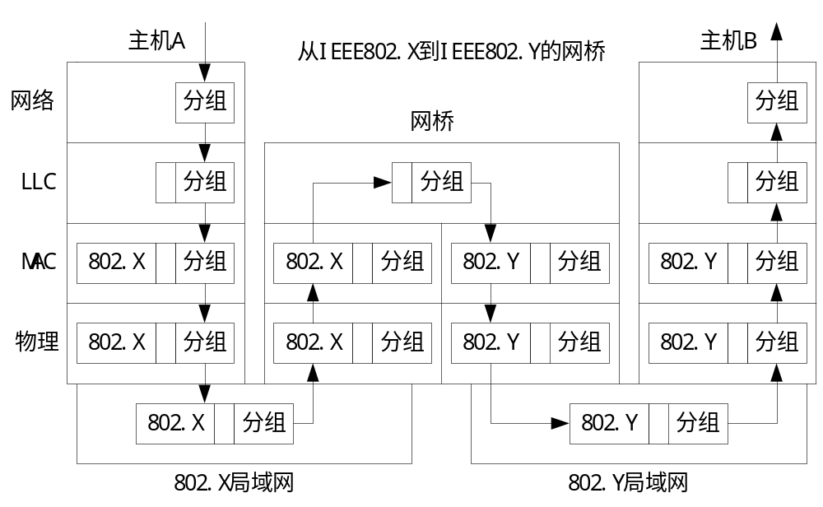
网桥

Slide 22
网桥
  一个网桥可能连接多个局域网
  连接K个不同局域网的网桥有K个相应的不同的MAC子层和物理层。
  网桥应当具有寻址功能，为了转发MAC帧必须知道该帧所属的局域网。
  一个互联的局域网中也可有多个网桥，网桥也同时具有路由功能。

Slide 23
网桥
  网桥的作用是通过其“过滤与转发”功能实现的
  当网桥收到一个MAC帧时，检查帧的源地址和目的地址，如果属于同一个局域网则不转发，即相应的“过滤”作用；否则根据路由表选择正确的网络进行“转发”。
  网桥具有“学习”功能，能够动态了解其他局域网和网桥的状态，进行自我调整。

Slide 24
网桥
802.3、802.4、802.5网桥面临的问题：
  不同帧的格式。网间复制MAC帧时需要对格式进行重排，重新计算检验和。
  不同的数据速率。设置合适的缓冲区存储不及处理的MAC帧。
  不同的超时时间。
  不同的最大帧长度。802标准没有将长帧分割成数据段的功能。

Slide 25
网桥
  在多个局域网和多个网桥的局域网互联环境中，网桥收到MAC帧后，必须决定向哪一个局域网转发，选择正确的局域网使帧更快到达目的站点，同时也需要考虑互联的网络配置变化情况。因此，网桥具备一定的路由功能，实现一些路由策略。

Slide 26
交换机
  交换机由多端口网桥发展而来。网桥是在逻辑链路层对数据帧进行存储转发的设备，实现OSI模型的下两层协议。
  交换机是交换网中的核心，数据交换由交换机完成
  交换机按分组的MAC地址进行分组转发。

Slide 27
交换机
1、交换机的功能
  数据转发
  物理编址：定义数据帧的物理地址
  网络拓扑结构设定：定义设备物理连接所形成的网络拓扑结构
  差错验证：错误时发出告警
  数据帧整序
  流量控制：延缓数据的传输能力。

Slide 28
交换机
2、交换技术
  端口交换
    最早用在HUB中，HUB背板通常划分有多条以太网段，不用网桥或路由连接，网段互不连通。
  帧交换
    使用最广泛的交换技术，通过将所传输的数据进行分段，提供并行传送机制以减小冲突。
    直通交换：提供线速处理能力，交换机只读出网络帧的地址标识，便将帧传送到相应端口。
    存储转发：通过对网络帧读取进行验错和控制

Slide 29
交换机
  信元交换
    ATM技术代表了网络和通信技术的未来方向。
    ATM采用固定长度为53字节的信元交换。

Slide 30
交换机
3、交换机实现技术
  构成交换机的最基本元件是交换单元。交换单元分为空间交换和时隙交换。
  （1）空间交换
    交换单元按照链路的空间分布进行交换，将分组从一条链路转送到另一条链路上。
    采用纵横开关阵列，通过开关的接通或者断开，在M路输入线路和N路输出线路之间构成通路

Slide 31
交换机
0
1
输入端
2
……
M-1
0
1
……
N-1
2
纵横开关阵列
输出端

Slide 32
交换机
  （2）时隙交换
    按时间顺序进行交换，即将输入链路的某个时隙上的分组安排到输出线路的另一个时隙上。
    也称为同步时分交换。采用同步时分复用方式，各路输入信号由其在时间上的相对位置来区分，改变其在时间轴上的相对位置就相当于对各路信号进行了交换。

Slide 33
交换机
  常用的时隙交换结构有总线结构和共享存储器结构。
  总线结构：
    每个输入端经过输入部件连接到时分总线，每个输出端也经过输出处理部件连接到总线。
    输入处理部件接收输入端信号，进行格式转换，并把信息送入总线。输出处理部件从总线取出信元，进行格式转换，形成各自的输出。
    总线操作以时间片（时隙）为基本单位进行。每个时隙有一个分组从输入端经总线到输出端。

Slide 34
交换机
  同步传输模式STM的交换机
    输入端口的分组同步接入高速介质（时分总线），输出端口利用各自的地址过滤器接收发往本端口的分组。
总线
输出处理
输入处理
输出处理
输入处理
……
……
输出处理
输入处理
总线结构

Slide 35
交换机
  共享存储器结构：
    各路分组经过输入处理部件的复接成高速分组流后送入存储器，并根据标记存入输出端口对应的队列中，输出处理部件从存储器中取出分组，分接形成各路输出信号
    存储器位于核心位置，是一个相当大的缓冲区。
输入处理
存储器
输出处理
共享存储器结构

Slide 36
交换机
  （3）多级互联网络交换结构
    采用最小的交换单元，即2X2交换单元，所构成的多级互联网络也称为Banyan网。
    为了减少空分交换中的交叉节点数，可把大容量交换网络分成小容量的交换单元，并将这些交换单元连接成多级互联网络。
    在级间要求全互联，使得每一条输入线都能到达最后的每一条输出线。

Slide 37
交换机
多级交换结构

Slide 38
交换机
4、交换机与集线器的区别
  网段是指冲突域，当网络发生冲突时同一网段的所有结点受影响，而不会影响其他网段上的结点。
  集线器上连接的站点属于同一个网段
  交换机上的每个结点都是一个单独的网段
  交换技术允许将不同区域的组织逻辑上形成一个新的工作组；成员可改变其物理地址而不必重新配置结点，即虚拟局域网。

Slide 39
交换机
  用交换机建立虚拟网可以使原来的大广播域逻辑上分成若干“子广播域”，子广播域内的广播其他域收不到。
  交换机工作在OSI的第二层，即第二层交换；目前交换技术已经延伸到OSI第三层的部分功能，即第三层交换。

Slide 40
路由器
1、路由器的基本功能
  路由器是互联网的主要节点设备，工作在OSI第三层次，提供更强的路由选择、拥塞控制及网络管理功能。
  路由器通过路由决定数据的转发，转发策略称为路由选择。
  路由器是Internet的骨架，其处理速度是网络通信的主要瓶颈，其可靠性影响网络互联的质量。

Slide 41
路由器
  （1）连通不同的网络
    主要实现广域网（异种网络、多个子网）的互联
  （2）选择信息传送的路径
    为经过路由器的每个数据帧寻找一条最佳的传输路径，将数据帧有效地传送到目的站点。
  （3）划分子网
    使用专门软件协议从逻辑上对整个网络进行划分，例如根据IP地址将网络划分成多个网段。

Slide 42
路由器
2、路由器工作原理
  路由器可用来将两个或多个局域网连接成互联网。网际漫游离开一个网络进入另一个网络时，必须经过路由器；
  路由器的工作就是接收信息分组，根据当前网络拥塞、故障状况而导向最有效的路径。
  路由器先保存收到的分组，然后再按照目的路径转发出去。

Slide 43
路由器
  作用于网络层，在不同的网络间存储和转发分组，提供网络层上的协议转换。
  路由器从一条输入线路上接收分组，然后向另一条输出线路转发。这两条线路可以分属不同的网络，采用不同的协议。
  路由器检查网络分组头部，并根据其中的地址信息作出决定，当路由器将分组下传到数据链路层时，不关心具体的网络结构。

Slide 44
接收帧，分解出IP包
否
IP包合法
是
IP包选项处理
是
本地提交
目的地为本地
路由器工作流程
否
转发寻径
允许转发
否
是
TTL=0？
是
是
数据包分段
需分段？
否
链路层寻址
丢弃数据包

Slide 45
路由器
（1）接收帧，分解出IP包
  当封装有IP包的数据帧传送到路由器的某个端口（输入线）时，路由器按相应的数据链路协议接收帧，并分解出IP包交IP层处理。
（2）验证IP包的合法性
  对IP包进行合法性验证，包括：帧的长度必须能容纳下IP包、IP校验和正确、目前IP版本号为4、IP包头长度（能容纳下最小的IP包）、IP包足够大（能容纳下IP包头）。

Slide 46
路由器
（3）IP包选项处理
  根据路由器的类型记录不同的内容：
    记录路由选项，写入路由器的IP地址；
    时间戳选项，写入路由器IP地址及当前标准时间
    源路由选项，先写入路由器IP地址，然后再处理
（4）确定IP包是否本地提交
  转发：IP包中含有一个源路由选项时；
  本地提交：IP包的目的地址或非转发组播地址中的一个与路由器的一个端口地址相符；
  既转发又提交：IP目的地址是广播或组播地址。

Slide 47
路由器
（5）转发寻径
  IP选择路由基于网络号，路由表项(N,G)，N是目的IP网络号，G是网络N的网关IP地址。收到IP包时，通过网络掩码从目的IP地址中识别出网络号N，然后从路由表中进行网络号匹配。
    如无匹配项，则把IP包放入默认的下一路径对应的缓冲区中等待输出
    有匹配项，把IP包放入指定缓冲区中等待输出

Slide 48
路由器
（6）转发验证
  转发数据包前，路由器需要进行验证，提供一定的安全措施，防止外部主机伪装成内部主机的攻击
    将IP源地址和目的地址不合法的数据包丢弃；
    将非法广播和组播数据包丢弃；
    通过设置包过滤和访问控制表，限制某些方向上的数据包转发。

Slide 49
路由器
（7）TTL处理
  生存时间（Time To Live）用于限制数据包的有效时间，由倒计时时钟控制。
  数据包每经过一个路由器，该计数器减1。
  当TTL=0时，传送超时，丢弃该数据包。

Slide 50
路由器
（8）数据包分段
  当要转发的数据包长度大于输出端物理网络的最大传输单元MTU时，路由器需要对包进行分段。
    第1段按MTU分，其余平均分段（小于MTU）
    完全按MTU分段，余下部分是最后一段。
    将IP包分成小于576字节的段。

Slide 51
路由器
（9）链路层寻址
  路由器完成IP层功能后，需要找一个物理端口将数据包从链路层发送出去。
  将包长、目的物理网络地址、下一站IP地址传递给链路层驱动程序。
  驱动程序将IP包封装在数据链路层的帧中，并利用ARP等地址解析协议将IP地址转换成物理地址。

Slide 52
路由器
3、路由器的主要类型
  （1）接入路由器：连接家庭或ISP内的小型企业客户。支持SLIP（串行链路网际协议）、PPP（点到点协议）、PPTP（点对点隧道协议）、IPSec（互联网协议安全）等协议。
    协议需要在每个端口上运行，路由器支持异构和高速端口，每个端口运行多个协议。

Slide 53
路由器
  （2）企业级路由器
    企业网或校园网以便宜的方法实现尽可能多的端点互联，支持不同的服务质量。
    支持广播和组播。
  （3）骨干级路由器
    实现企业级网络的互联，要求速度和可靠性。
    瓶颈是在路由器转发表中查找表项的时间。

Slide 54
路由器
4、路由器与网桥的区别
  工作在不同的层上；
  对整个互联网络信息知道的多少不同。
    网桥对工作站大多是透明的，只能过滤和转发；
    路由器拥有整个网络拓扑，可使用有效的路由信息来转发信息分组
  路由器可处理多条路由的情况。

Slide 55
网关
网关用于连接异构型网络
  异构是指不同类型的网络，这些网络至少从网络层到物理层的协议都不同，甚至从应用层到物理层的协议都不同。
  网关就实现不同网络之间的协议转换，是对高层协议（包括传输层）进行协议转换的网间连接器，又称为协议转换器。一般分为两类：传输层网关和应用层网关。

Slide 56
网关
  传输层网关：在传输层连接两个网络
    在源端建立一条到传输层网关的OSI传输连接，传输层网关再与目的端建立一条TCP连接，这样就建立了一条端到端的连接。
  应用层网关：在应用层连接两个应用程序
    用Internet邮件格式从一台计算机向ISO MOTIS邮箱发送邮件，可先发送一个消息给邮件网关，邮件网关转换成MOTIS格式，再转发给目的地。应用层网关不是通用的网络互联机制。
  网关分为协议网关、应用网关和安全网关。

Slide 57
网关
1、协议网关
  协议网关通常用在具有不同协议的网络间的互联，并完成协议转换。这个转换过程可以在OSI的第二、第三层。
  隧道网关：通过不同网络传输数据的通用技术。
  数据分组封装在可以被网络识别的数据帧中进行传输，分组到达目的地时，目的主机解封，恢复原来的分组。

Slide 58
网关
  专用网关：
    专用网关能够在大型机和分布式处理系统间建立桥梁。
    典型的专用网关用于把基于PC的客户端连接到局域网边缘的转换器，该转换器通过X.25网络提供对大型机系统的访问。

Slide 59
网关
2、应用网关
  在不同数据格式的应用系统间进行数据翻译的系统
  典型应用网关接收一种格式的输入，翻译后，以新的格式发送。
  如 E-Mail可以以多种格式实现，可能需要与多种格式的邮件服务器交互。
  应用网关也可用于将局域网与外部数据源连接，为本地主机提供远程交互联接。

Slide 60
网关
3、安全网关
  安全网关是多种技术融合的产物，对网络具有保护作用，防火墙即是一种安全网关。
  1）数据包过滤
    数据包过滤是最基本的形式，路由软件可根据包的源地址、目的地址或端口号建立许可权，对某些端口号进行过滤以阻止或允许通过。
    过滤器可以对进入和流出的数据操作，在网络层实现过滤。

Slide 61
网关
  2）链路网关
    可以拦截TCP请求，甚至某些UDP请求，然后代表数据源来获取所请求的信息。
    代理服务器是一种链路网关。接收源主机的请求并代表数据源完成请求，避免源主机穿过不安全的网络区域所造成的风险。
    请求/代理机制简化了边缘网关的安全管理。如果访问控制设置有效，除代理服务器外，其他出口都被阻塞。代理服务器不属于内部任何网段

Slide 62
网关
  3）应用网关
    应用网关是包过滤最极端的情况。包过滤实现的是对所有穿过网络层的数据包进行基于地址或端口号的检测；
    而应用网关在每个需要保护的主机上设置高度专用的应用软件，控制数据流的进出，防止包过滤的陷阱，实现每个主机的安全。
    应用网关的一个例子是病毒扫描器，启动后驻留内存，监视文件和文件系统不受病毒的感染。

Slide 63
网关
  4）组合过滤网关
    组合过滤网关通过冗余、重叠的过滤器提供坚固的访问控制，包括包、链路和应用级的过滤；
    组合过滤网关保护私有网段边缘的出入点，通常称为边缘网关或防火墙。
    作为网络边缘网关，职责是控制出入的数据流。

Slide 64
网卡
1、网卡的基本功能
  网络适配器，是计算机网络中最基本的设备之一
  网卡用于局域网中计算机与传输介质之间的连接，除接口作用外，还控制数据传送。
  网卡上一般集成有收发器、介质访问控制逻辑和设备接口。
  既与计算机交换数据，也按照物理网络路径要求的速度和格式发送、接收数据。

Slide 65
网卡
  网卡支持串行与并行数据转换。
  网卡提供数据缓存，实现设备之间的缓冲。
  网卡与计算机的数据交换采用总线方式，与网络的信息交换则通过网卡上电缆实现。
2、网卡类型与选择
  网卡按计算机类型分类
    EISA总线网卡，PCI总线网卡，VESA总线网卡
    PCMCIA网卡（笔记本）

Slide 66
网卡
  按传输介质
    以太网中使用的传输介质有粗缆、细缆、双绞线、光纤等
    对应的网卡有：粗缆AUI（DIX）接头、细缆BNC接头、双绞线RJ-45接头和光纤F/O接头。
    市场有一种、两种、三种接头组合网卡。
  按网卡支持的速率
    普通的10 M，快速100M，自适应，1000M

Slide 67
网卡
  网卡安装方式
    台式机，网卡直接插入主机板总线插槽内
    便携机，网卡需要接在便携机并行口上，可以使用粗缆、细缆或双绞线作为传输介质；
    无盘工作站，需要在网卡上插入一块远程自动启动芯片，以使工作站通过自动启动芯片在服务器控制下上网运行。
  网卡驱动程序
    支持多种网络操作系统，兼容性好。

Slide 68
中继器
  局域网中用于延伸电缆的最大通信距离
  当电缆的连接长度超出技术规范规定的通信距离后，将产生噪声，信号衰减，影响设备正常接收信号。
  中继器在需要延长通信距离时所使用的信号放大装置，可扩展联网的距离。
  如：10BASE-5粗缆最长500m，可接5个中继器，每个中继器100个工作站；10BASE-2细缆185m，5个中继器，30个工作站。

Slide 69
中继器
  中继器还可改变网络的拓扑结构
  使总线结构变成星型或者树型结构。
  自动分割和重新连接、暂停网段间数据传送、自动隔离出错网段，保证网络正常运行。
  中继器一般与网络主干线相连，主干线可以是粗缆、细缆、光纤等；
  中继器只有对信号进行再生和放大功能，没有通信隔离功能。

Slide 70
集线器
  又称HUB，特殊的中继器
  用于将来自计算机等硬件的电缆集中配置于一体，是多个网络电缆的之间转接设备，可连接多个网段；
  HUB上各工作站相互独立，可单独管理
  HUB可自动指示有故障工作站并与网络隔离，避免传统总线型网络因一段电缆或工作站故障而导致网络瘫痪。

Slide 71
集线器
  集线器可分为有源和无源集线器两种
  有源集线器：用于分离和放大网络中信号
  有源集线器又分为智能型和非智能型
  智能型集线器除基本功能外，还具备网络管理、路径选择等功能；例如可自动锁定故障工作站
  无源集线器只负责将多段介质连在一起，不对信号进行处理。

Slide 72
集线器
  HUB在网络中的作用与中继器相似，有放大和集中检测网上冲突的功能；
  连接工作站的方式不同于中继器，HUB呈星型结构，中继器呈总线结构；
  HUB上每个双绞线接口与一个工作站相连，HUB之间可以集联，HUB与工作站之间的距离可达100米，传送速率10M/100M。
  使用非屏蔽四芯双绞线连接HUB与工作站。

Slide 73
TCP/IP体系结构
  TCP/IP：传输控制协议/网际协议
  是计算机网络中应用最广泛的网络互联协议。
  将各种不同类型、厂商的计算机互联成一个网络。
  TCP/IP协议已逐渐成为局域网、广域网特别是Internet的事实标准协议。

Slide 74
TCP/IP体系结构
TCP/IP协议的层次：
源主机
目的主机
报文或数据流
应用层
应用层
传输协议
传输层
传输层
IP数据包
网际层
网际层
网络帧
网络接口层
网络接口层
网络硬件

Slide 75
TCP/IP体系结构
TCP/IP协议
应用层
表示层
Telnet
FTP
SMTP
HTTP
DNS
...
会话层
传输层
UDP
TCP
IP
网络层
ICMP
ARP
RARP
链路层
Ethernet
Token Ring
其他
物理层

Slide 76
TCP/IP网际层协议
  网络层主要包括IP、ICMP、ARP、RARP等协议，主要功能由IP协议提供，实现端到端的分组转发和网际互联。
  IP协议的基本功能：
    无连接数据传送和数据包路由选择，即IP协议提供主机间不可靠的、无连接的数据包传送。
    IP协议的主要任务是报文的分组和组装、寻址和路由选择。

Slide 77
TCP/IP网际层协议
  互联网控制报文协议ICMP，是在IP层中增加的特殊报文机制，使互联网能报告差错和提供有关意外情况信息。
    测试目的地的可达性和状态
    测试报文不可达的目的地
    数据包的流量控制
    路由器路由改变请求
    拥塞报告
    ICMP的报文是通过IP进行传送的。

Slide 78
TCP/IP网际层协议
  地址转换协议ARP，查找与给定IP地址对应的主机网络物理地址。IP是网际范围内标识主机的逻辑地址，当传送报文时，必须知道物理地址。
    主机A使用ARP查找主机B的物理地址，可以广播一个ARP请求报文分组，其中有B的IP地址，B收到报文后将自己的物理地址发回给A。
  RARP协议主要解决物理地址到IP地址的转换。
    如无盘工作站启动时只有物理地址而不知道IP地址，可发送RARP报文给服务器获取其IP。

Slide 79
IPv4分组格式
1、IP协议
  Internet是建立在多个网络上的，TCP/IP协议通过IP协议将各种物理网络连接起来。
    1981年由RFC 791标准化，是一种不可靠的、面向无连接的协议。
    定义整个TCP/IP互联网上数据传输基本单元，完成路由选择功能，选择数据发送的路径。
    包括一组不可靠分组投递思想原则，规定主机和路由器对分组、信息报告及放弃分组的原则。

Slide 80
IPv4分组格式
2、IP提供的服务
  IP提供一种无连接的、不可靠的网络服务
    无连接的：IP数据包间互不相关，只通过上几层联系。每个IP包中含有源和目的地址，独立传送。
    不可靠的：不保证每个数据包能够正确送达，可靠性需要由传输层协议提供。IP层只对20个字节的IP头部进行差错校验。接收端发现数据包头部有差错时就丢弃，由上层负责处理重传工作。

Slide 81
IPv4分组格式
  IP层负责处理路由选择和分组分段问题。
    路由器收到一个IP包后，如果长度超过下个网络数据分组的最大长度，IP层将把数据包分成若干段，并把每个段当作一个IP数据包来传送。
    接收端IP层再重新装配成IP数据包。

Slide 82
IPv4分组格式
  IP层提供初步的流量控制。
    如果由于IP数据包到达主机或路由器太快而被丢弃时，IP模块就会将一个ICMP源抑制报文发送给源端，通知它数据包发送太快。
    降低数据包发送速度由源端的传输层协议来处理

Slide 83
IPv4分组格式
3、IPv4
  IP协议中传输的数据单元是数据包，称为IP数据包
  IP数据包由头部和数据两部分组成。
  IP数据包头部的长度为32位的整数倍。

Slide 84
IPv4分组格式
0 4 8 12 16 24 31
版本
头部长度
服务类型
总长度
标识
标志
片偏移
生存时间TTL
协议
头部校验和
源地址
目的地址
IP选项（最多占40个字节）
填充
数据
……
IP数据包格式

Slide 85
IPv4分组格式
    版本：4位，包含生成数据包的IP协议版本信息，用来证实发送与接收及之间所有路由器所同意的数据包格式。目前流行IPv4，取值4。
    头部长度：4位，说明IP数据包头部的长度，最小值5，最大值15，IP数据包长度为20-60字节
    服务类型：8位，规定数据包的处理方式，分为五个子字段，分别是优先级、D（延时）、T（吞吐量）、R（可靠性）
    总长度：16位，是数据包的长度，单位字节，最大长度64K字节。

Slide 86
IPv4分组格式
    标识：16位，标识一个数据包，使目的主机知道数据包分片（段）所属的数据包。
    标志：3位，其中1位保留，DF=1表示数据包不允许分片，MF=0表示数据包是最后一个分片，否则MF=1。
    片偏移：13位，表示分片在数据包中的位置。
    生存时间：8位，设置数据包最多可经过的路由器个数，最大255，默认64。由源主机设置。
    协议：8位，说明数据包由哪一个高层协议产生，可以是TCP、UDP或其他协议。

Slide 87
IPv4分组格式
    头部校验和：16位
    源地址：32位，IP数据包发送方的IP地址。
    目的地址：32位，接收方IP地址。
    IP选项：IP数据包中的可选项，目前包括：
      安全性：数据的机密程度
      记录路径：让途经的每个路由器记录IP地址和时间
      宽松的路由选择：给出一个不遗漏的路由器表
      严格的路由选择：只能经过的地址表
    填充段：IP数据包必须是4字节的整数倍，填充字段是为了满足这个条件。

Slide 88
IP编址方案
1、IP地址
  每个Internet上的主机和路由器都有一个IP地址，包括网络号和主机号，其中网络号标识网络，主机号标识网络中的主机。
  所有的IP地址都是32位的，且在整个Internet中是唯一的。
  Internet中的所有IP地址由一个中央权威机构SRI的网络信息中心NIC负责分配。

Slide 89
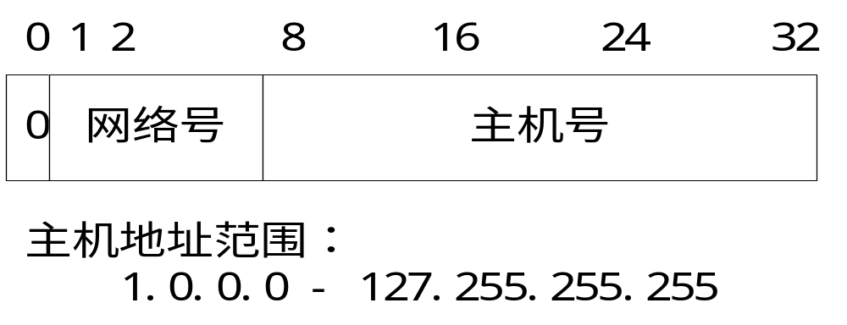
IP编址方案
2、IP地址格式——分为5类。
  A类地址——适用于网络中主机数超过65534的场合，共有126个A类地址，一个A类地址段内最多可有224-2台主机；

Slide 90
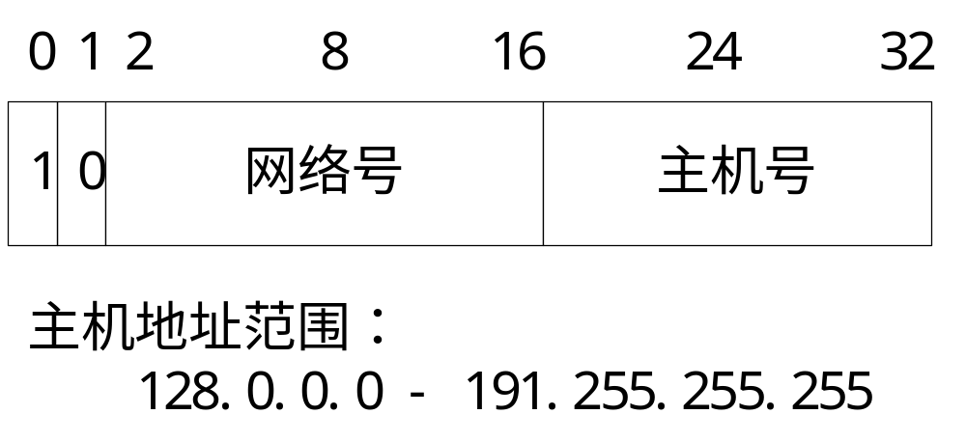
IP编址方案
  B类地址——适用于一个主机数超过254但小于65535的网络，共有16382个B类地址，每个B类地址段内最多可以有65534台主机。

Slide 91
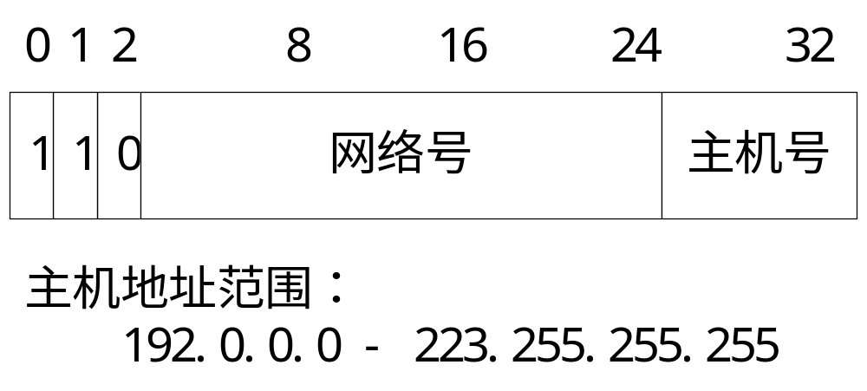
IP编址方案
  C类地址——网络中的主机最多有254台，总共有200万个C类地址。

Slide 92
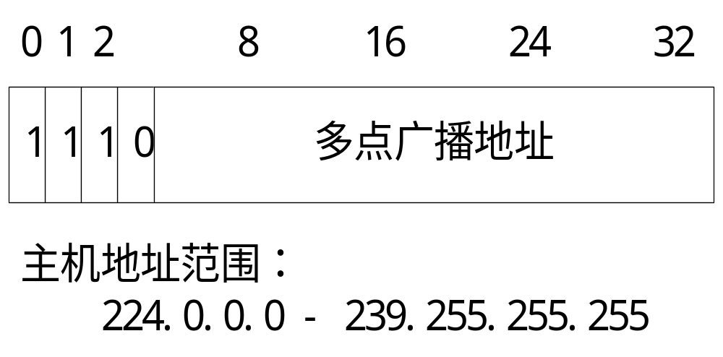
IP编址方案
  D类地址——用于多点广播。

Slide 93
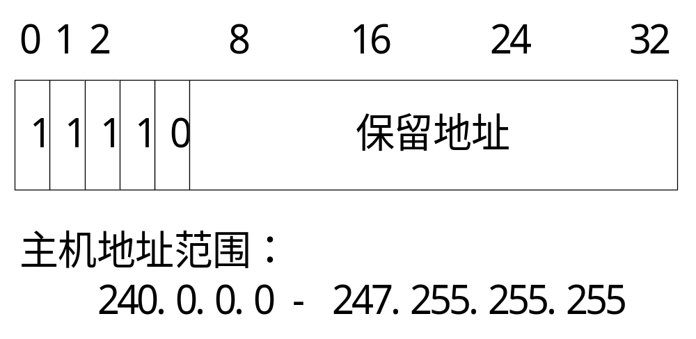
IP编址方案
  E类地址——保留供将来使用。

Slide 94
IP编址方案
3、IP地址的书写
  IP地址通常采用带点十进制标记法来书写，将IP地址写成4个十进制数，相互之间用小数点隔开，每个十进制数表示IP地址的一个字节。
  如：十六进制数0102ff04写成：1.2.255.4，这是一个A类地址。
  128.10.2.30，这是一个B类地址。

Slide 95
IP编址方案
4、在IP协议中，0和1有特殊的意义。
  主机号0从来没有被赋予给某个主机，而是用于表示本网络；
  主机号全为1是一个广播地址，用于表示网络中的所有主机，可以允许主机向某个网络中的所有主机发送分组；
  A类地址中有一个保留地址，网络号127。主要用于调试TCP/IP软件及主机内部不同进程之间的通信。

Slide 96
IP编址方案
具有特殊意义的IP地址
网络地址
主机地址
说明
127
任意值
回送地址，用于测试，不传输
全“0”
全“0”
系统启动时，用于指定本机地址
全“0”
指定主机
系统启动时，指定当前主机地址
网络ID
全“1”
向指定网络上结点广播
全“1”
全“1”
向本地当前的所有结点广播

Slide 97
子网掩码
1、子网
  当任何一个主机申请一个任何类型的IP地址之后，就可以进一步划分可用的主机地址空间，以便建立子网。
  对于一个B类地址的IP网络，可以有多个物理网，只有本地路由器才知道多个物理网络的存在，并进行路由选择，其他网络的主机与该B类地址的网络中的主机通信时，将B类网络当成一个统一的网络

Slide 98
子网掩码
  例如，一个B类地址为128.10.0.0的网络由两个子网组成，除路由器R外，Internet中其他路由器和主机都把该网络当成一个单一的物理网络。一旦R收到分组，将选择正确的物理网络进行发送。

Slide 99
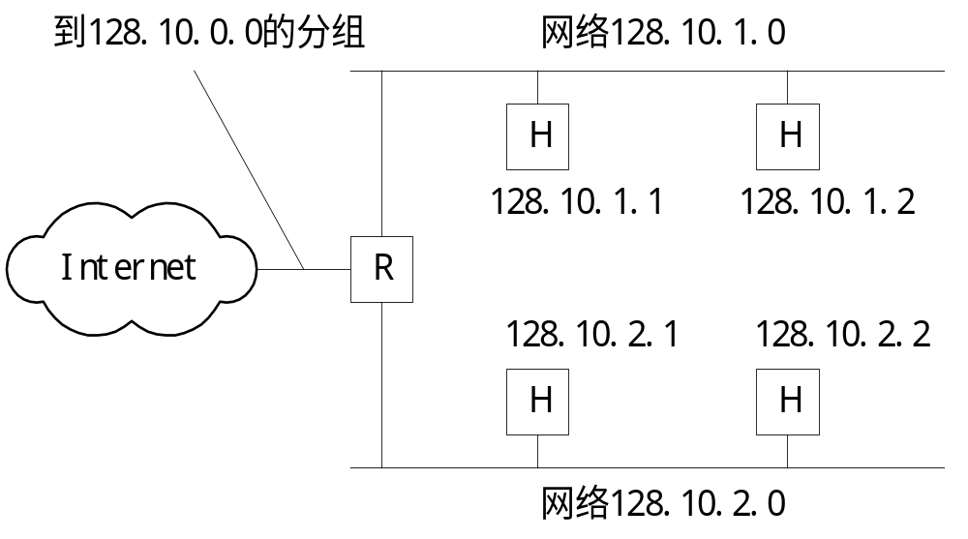
子网掩码

Slide 100
子网掩码
2、子网划分
  把一个单一IP网络划分成更小的子网络。将一个较大分类地址进一步划分，可使企业不必为每个站点分别申请一个分类地址。
  子网划分的过程是将IP地址中的主机地址划分为子网地址和主机地址两部分。
  地址中的网络部分与主机部分之间的边界由子网掩码来定义。

Slide 101
子网掩码
  子网掩码长度为32位，用“1”表示网络地址位，“0”表示主机地址位。
    A类地址——255.0.0.0
    B类地址——255.255.0.0
    C类地址——255.255.255.0
    可以使用掩码将B类地址划分成C类地址，例如：187.15.0.0可以分成：
    187.15.1.X —— 255.255.255.0
    187.15.2.X —— 255.255.255.0
    ...

Slide 102
子网掩码
  使用较长的网络地址将网络划分成多个子网的技术称为子网划分（子网分割）。
  子网划分技术的优点是提高IP地址的利用率，减少网络数，便于维护和管理。
  子网划分技术的缺点是需要大量的路由器来连接不同的子网。

Slide 103
子网掩码
3、超网（Superneting）
  将IP地址根据子网掩码分为独立的网络地址和主机地址，但与子网划分不同，超网是将小网络合并成大的超级网络。
  如：16个C类地址从201.66.32.0到201.66.47.0
  用子网掩码255.255.240.0统一表示为201.66.32.0

Slide 104
IP地址解析
1、IP地址与物理地址
  IP地址是高级协议地址，是Internet按照IP协议为每个主机和路由器分配的编号。
  IP地址是网络层地址，物理网络并不直接到主机的IP地址，而是使用物理地址来进行表示，例如以太网中使用48位的物理地址。
  在知道通信方的IP地址后，可以通过地址解析协议ARP进行物理地址的确定。

Slide 105
IP地址解析
2、地址解析
  IP地址是由软件进行维护的软地址，物理地址是由硬件管理的硬地址，物理网络无法直接根据软地址定位一台主机。
  物理网络传送帧时必须有目的主机的硬件地址，因此需要将计算机的IP地址翻译成硬件地址，这个过程称为地址解析。

Slide 106
ICMP协议
1、IP协议的弱点
  IP协议提供不可靠、无连接的数据传送服务，数据包经过多个路由器达到目的主机。如路由器不能正确传送，或检测到异常，需要通知源主机或路由器采取措施。
  IP协议没有差错报告、差错纠正机制。
  由ICMP提供差错控制、网络拥塞控制和路由控制的功能。

Slide 107
ICMP协议
2、ICMP（网际控制报文协议）
  回送请求和回送应答报文
    测试主机是否存在。
  目的主机不可达报文
    路由器无法传送或转发数据包时，发给源主机
  源端抑制报文（IP包流量控制）
    数据包达到过快时，用于降低源端的发送速度。

Slide 108
ICMP协议
  重定向报文（路由改变）
    网络拓扑变化时，路由器发送给主机最佳路由
  超时报告报文
    数据包头部TTL字段减为0时，路由器向源地址发送超时报告报文
    检测循环或者超长路由
  参数错误报告报文
    路由器或主机发现IP数据包头部参数错误

Slide 109
ICMP协议
  时间戳请求与应答报文
    系统向其他系统查询当前时间
  获取网络掩码报文
    子网掩码请求与应答

Slide 110
ICMP协议
3、ICMP报文
  ICMP报文分为头部和数据两部分，封装在IP数据包中，用IP协议传送。
  如果传送ICMP报文的IP数据包丢失或被丢弃，则作为例外处理。
  ICMP数据包格式：
    类型：8位，标识报文的类型；
    代码：8位，提供有关报文类型的详细信息；
    校验和：16位，ICMP报文的校验和。

Slide 111
ICMP协议
类型码
代码
校验和
ICMP报文
头部其余部分
数据部分
IP头
IP数据
帧头
帧的数据
帧尾
ICMP报文格式
ICMP分组的封装
  ICMP报文分为差错报告报文、控制报文和测试报文三类。

Slide 112
端口号与套接字
  传输层是关键的一层，传输层下是网络级通讯，上面则是主机级通信，即进程级通信。
  主机上通常运行多个进程，当进程间需要通信时，需要识别一系列参数：
    在传输层使用什么协议通信
    本地主机地址、本地进程标识符
    远程主机地址、远程进程标识符
  <协议、本地地址、本地进程、远程地址、远程进程>

Slide 113
端口号与套接字
套接字
  三元组<协议、本地地址、本地进程>称为套接字。
  进程与另一个进程通信时，需要使用套接字向操作系统请求网络服务。
端口号
  每个进程都与一个应用协议相联系，TCP/IP使用协议端口号来标识每个进程。

Slide 114
端口号与套接字
端口号的分配
  每个端口号是16位的号码。协议端口号分配：统一分配和动态绑定。
    统一分配是静态方式，由Internet号码分配权威机构IANA控制分配。所有软件都遵守。
    动态绑定是将自由端口（临时端口）由主机随机进行分配，以区别主机中的多个进程。
    进程发生时，主机分配一个自由端口号给进程；进程终止时也释放端口号。
    自由端口介于1024-65535之间。

Slide 115
TCP协议
  TCP是传输层的一个主要协议，提供主机间端到端的面向连接的可靠的流服务。还提供多端口保证多进程的通信。
应用
应用
TCP
TCP
IP
IP
IP
网络接口
网络接口
网络接口
网络
网络
TCP与IP的关系

Slide 116
TCP协议
1、TCP协议服务特征
  端到端的通信
    TCP在IP基础上提供可靠的、面向连接的数据流传输服务。提供直接从一台主机上的应用到另一台主机上应用的连接。
    面向连接的：传输数据开始前，发送端和接收端需要建立一个连接。
    可靠的：保证数据的传输和按正确顺序接收。
    面向字节流的：发送方将字节写入一个TCP连接，接收端从这个TCP连接中读取字节。

Slide 117
TCP协议
  虚电路连接
    TCP提供面向连接的服务，必须首先请求到目的地的一个连接，然后才能用这个连接传输数据。
    连接由软件实现，称为虚连接。
  全双工通信
    TCP连接允许双方应用程序在任何时候发送数据
    数据可在任何一个方向上传递。
    TCP连接由两个“半连接”组成。

Slide 118
TCP协议
  面向数据流的服务
    当两个应用传输大量数据时，以8位一组的字节流形式进行。
    字节流是无结构的，需要连接开始时确定数据流的内容和格式。
  有缓冲的传输
    建立TCP连接时，每端分配一个缓冲区来保存输入的数据。
    当交付的数据不满一个缓冲区时，流服务采用“推”机制，强迫传送。

Slide 119
TCP协议
  完全可靠性
    可靠连接的建立。当应用之间建立新连接时，必须遵从新连接，旧的连接不影响新连接；
    可靠的数据传输。保证数据的正确传输和按正确顺序接收，不丢包。
    从容关闭。确保关闭之前传递所有的数据。

Slide 120
TCP协议
2、TCP连接的建立与终止
  TCP的连接采用“三次握手”算法，即在客户端和服务器端进行三次信息交换。
    第一次握手：源主机发出一个带本次连接序号的请求；
    第二次握手：目的主机收到请求后，如果同意进行连接，则发回一个带本次连接序号和源主机连接序号的确认。
    第三次握手：源主机收到含两次初始序号的应答后向目的主机发一个带两次连接序号的确认。

Slide 121
TCP协议
主机A
主机B
Connect.req(X)
Connect.ind(X)
Connect.resp(Y, X)
Connect.conf(Y,X)
Data.req(X,Y)
Data.ind(X,Y)
三次握手协议

Slide 122
TCP协议
  3、TCP的确认与重传
  确认是目的主机收到一个正确分组后，向源主机回送一个确认。
  超时重传是设置一个时间片，在发出数据分组时，TCP设置一个计时器并等待确认信息，如果在规定时间片内收不到确认，TCP认为报文丢失或出现错误，就重传数据分组。

Slide 123
TCP协议
4、TCP的流量控制
  TCP使用滑动窗口协议，但窗口大小可改变。窗口越大发送速度越快。而当发送速度超过网络承受能力时开始丢包。
  TCP通过检测网络丢包的情况来调整窗口的大小，控制流量。

Slide 124
TCP协议
5、TCP报文的格式
  TCP报文由头部和数据两部分组成。
    源端口：16位，源端的TCP端口号；
    目的端口：16位，目的端的TCP端口号；
    序号：32位，报文在发送方数据流中的位置。
    确认序号：32位，要接收的下一个分段的序号。
    头部长度：4位
    URG：6位，URG=1紧急机制。
    标志：6位，数据分段的目的和内容。

Slide 125
TCP协议
    窗口：16位，接收缓冲区的大小。
    校验和：16位，数据分段的校验和，包括头部和数据部分。
    紧急指针：16位，紧急数据在报文中的位置。
    选项：长度可变。
    填充：填充TCP头部到32位的整数倍。

Slide 126
TCP协议
0 16 31
源端口
目的端口
序号
确认序号
头部长度
URG
标志
窗口
校验和
紧急指针
选项（变长）
填充
数据
TCP报文段的格式

Slide 127
UDP协议
1、UDP协议
  建立在IP协议基础上，UDP不使用确认信息对报文的到达进行确认，不保证报文到达的顺序，不向源端反馈信息来进行流量控制，会出现报文丢失现象。
  UDP协议提供了端口，提供了复用和解复用网络层服务的方法。
  报文到达时进入队尾，队满则丢弃该报文；当进程要接收时，从队列中移出一个报文，如队列空则阻塞该进程，直到数据报到达。

Slide 128
UDP协议
2、UDP数据报的格式
  UDP数据报由头部和数据两部分组成。
    源端口：16位，表示发送端的端口号；
    目的端口：16位，表示目的端的端口号；
    报文长度：16位，UDP数据报报文长度（字节）
    校验和：16位，可选字段，用于校验。如该字段值为0，表示不进行校验。

Slide 129
UDP协议
0 16 31
源端口
目的端口
报文长度
校验和
数据
……
UDP报文格式

Slide 130
UDP协议
3、UDP的伪头部
  UDP的校验和覆盖的内容超出了UDP数据报本身的范围，为此引入伪头部。
  源端IP地址：
  目的IP地址：
  协议：
  UDP报文长度

Slide 131
UDP协议
0 16 31
源端IP地址
目的IP地址
00000000
协议
UDP报文长度
UDP的伪头部

Slide 132
习题与思考
  26、网络互联的层次有哪些？需要什么样的互联设备？
  27、简述TCP协议的功能及其特点。
  28、简述IP协议的功能和工作原理。
  29、对比分析交换机和路由器的异同之处。

